Slide 1
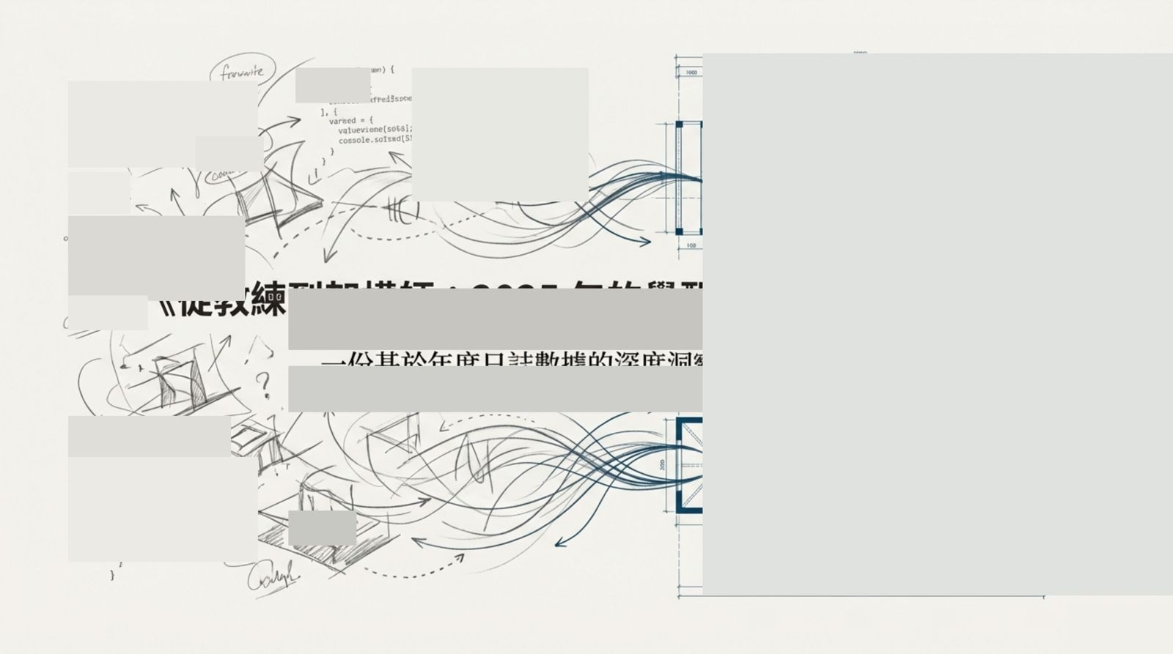
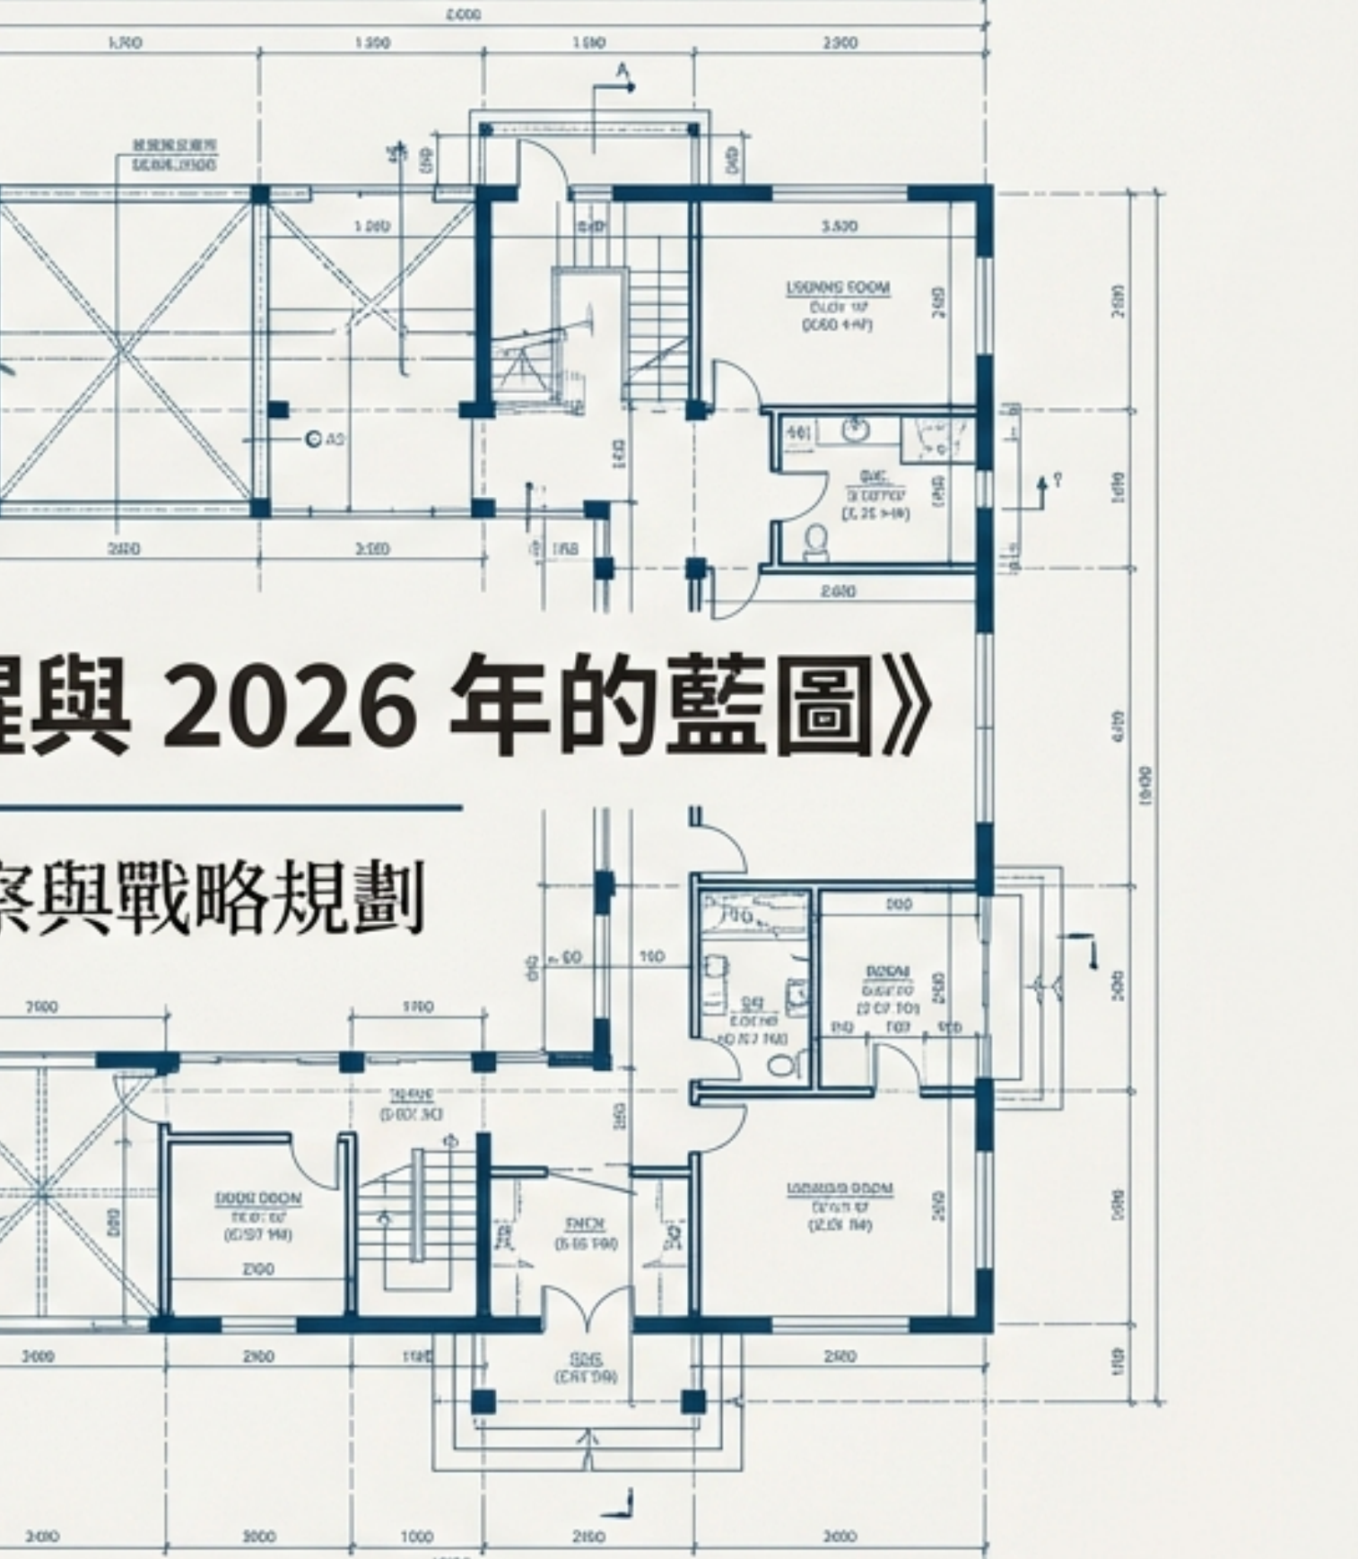
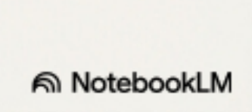
foruwite
(rozsentioneiro an) { eatert { ver aata = [ console.vxfredsspter]; }. vareed = { valuevione (sotsi; cossole.solsed (Shemer);
TREO
2000
1000
1300
1510
haom note Imathian/adscendra. tham laotion Harin wiwong bansabdors
2300
LICANE300
Concep
1.000
3.630
tiome Veids
AS
USONING ROOM (OLOR 197 0060447)
object ({ const return = cenct dar algorithan () if (on > 1) return coin }}
100
200
2140
atorer (258)
Concept.
《從教練到架構師:2025年的覺醒與2026年的藍圖》
2010
200
一份基於年度日誌數據的深度洞察與戰略規劃
7000
[type = = ...] variable = name)
DOOR DOON (09714)
860
110
1700
vantianene() { If (razaend) { variable neve) { variable (smnnate(name); } else { variable env(++); }
200
Sha 00:30
POCAL 2007.101
LOCHO 1558909004
Cough
ENOX DG
(2014)
05-16 100
3000
2900
806
2100
1000
(CATDO)
2150
2010
2000
3000
10100
00
19100
Notes:
Summary/Notes in Traditional Chinese

Slide 2
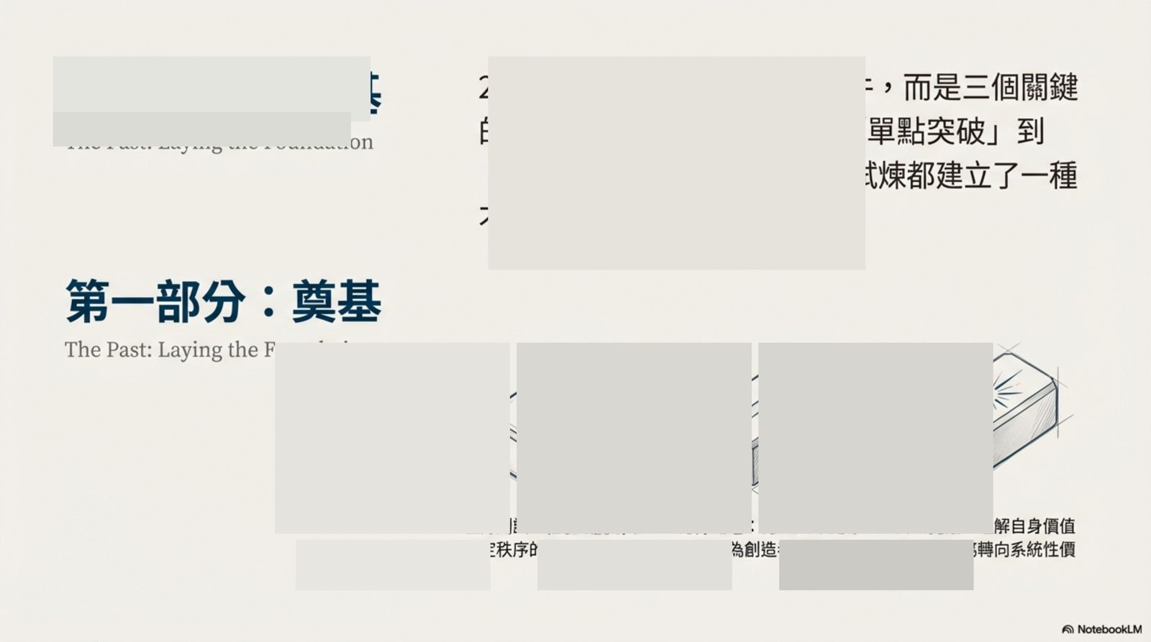

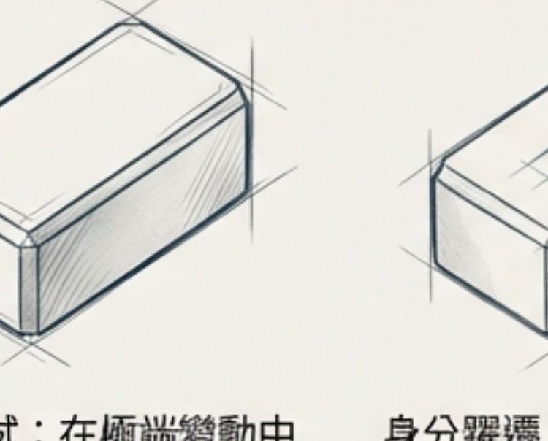
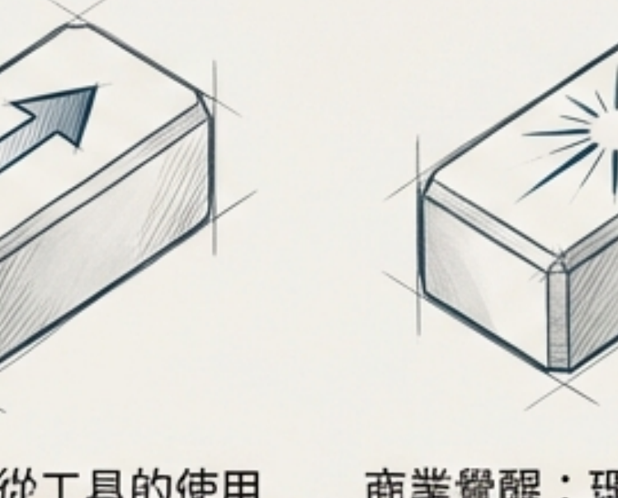
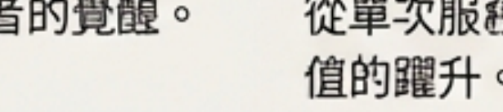
第一部分:奠基
2025年並非一連串孤立的事件,而是三個關鍵 的試煉,它們共同鍛造了從「單點突破」到 「系統建構」的轉變。每一項試煉都建立了一種 不可或缺的核心能力。
The Past: Laying the Foundation
第一部分:奠基
The Past: Laying the Foundation
壓力測試:在極端變動中 錨定秩序的能力。
身分躍遷:從工具的使用 者轉變為創造者的覺醒。
Notes:
Summary/Notes in Traditional Chinese

Slide 3
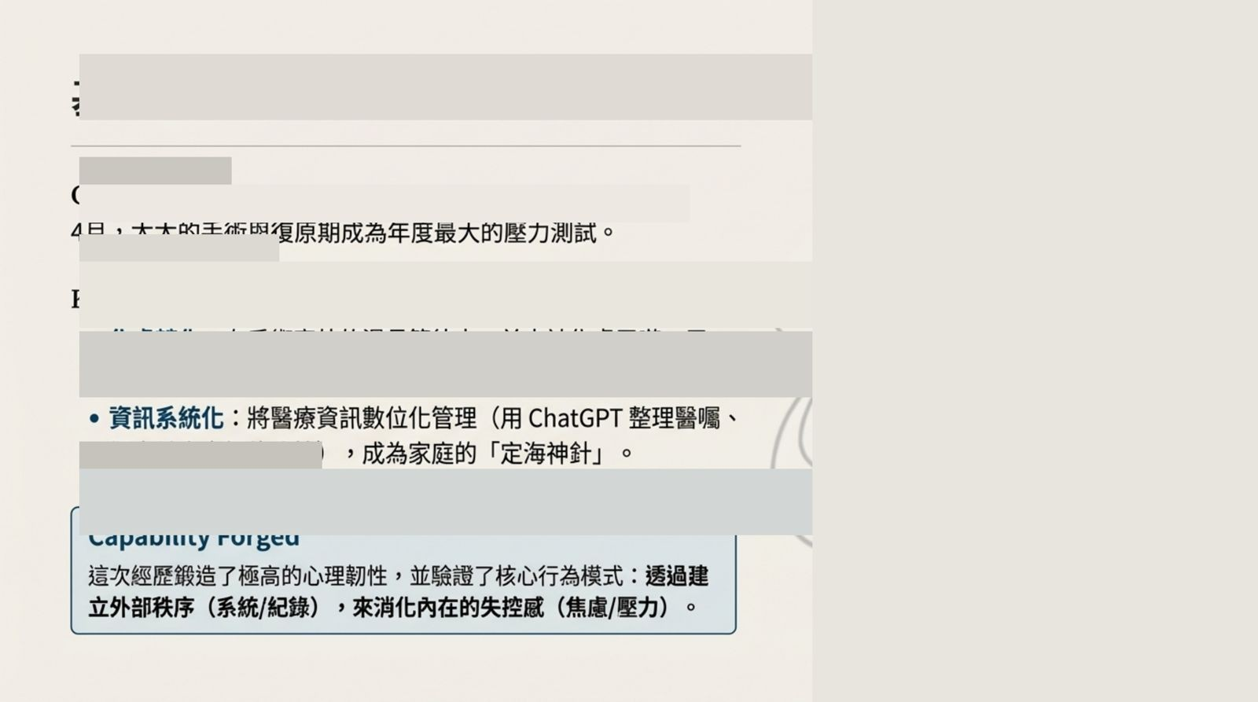

基石一:壓力測試- 在家庭變動中錨定秩序
Core Event:
4月,太太的手術與復原期成為年度最大的壓力測試。
Key Behaviors:
•焦慮轉化:在手術室外的漫長等待中,並未被焦慮吞噬,反 而利用空檔推進了簡報與問卷平台的製作。
•資訊系統化:將醫療資訊數位化管理(用 ChatGPT 整理醫囑、 語音轉文字記錄病情),成為家庭的「定海神針」。
Capability Forged
這次經歷鍛造了極高的心理韌性,並驗證了核心行為模式:透過建 立外部秩序(系統/紀錄),來消化內在的失控感(焦慮/壓力)。
NotebookLM
Notes:
Summary/Notes in Traditional Chinese

Slide 4
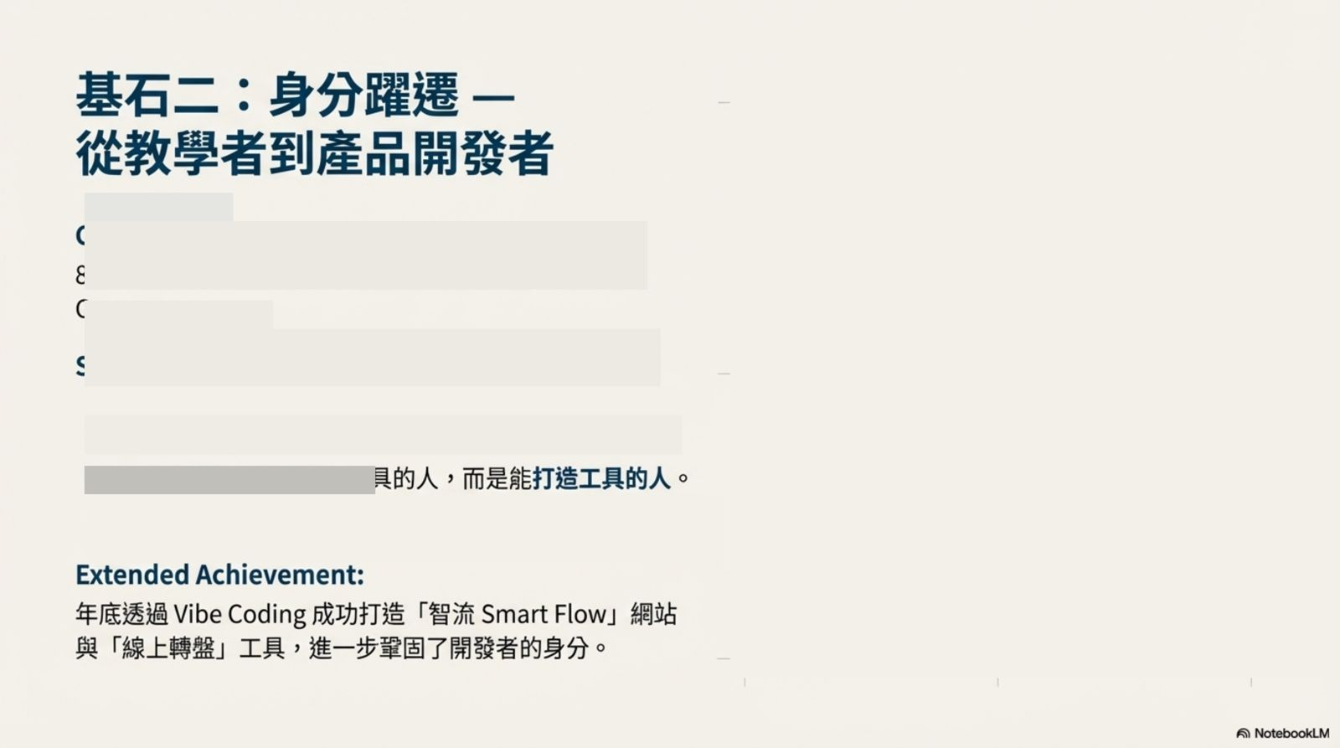

Core Event:
8月,獨立開發並上架 Chrome 擴充功能「Quick Text Copy」。
Significance:
• 這標誌著身分從「記錄者」與「服務者」正式跨入「開 發者」」行列。
•證明了自己不再只是教工具的人,而是能打造工具的人。
• 呼應了 Naval Ravikant 的哲學:「將自己產品化」。
Extended Achievement:
年底透過 Vibe Coding 成功打造「智流 Smart Flow」網站 與「線上轉盤」工具,進一步鞏固了開發者的身分。
Notes:
Summary/Notes in Traditional Chinese

